Slide 1
2019
小巷
2019/03/08
Copyright © 2019 star Voyage. All Rights Reserved

Slide 2
平台：Web，手机app，微信小程序
受众：大学学生与老师，食堂工作人员
项目主要阶段：
1.以餐厅、楼层、窗口为引索，构建图鉴目录，方便查找
2.食堂管理人员可以往对应目录下添加窗口、菜品的图片、价格和简介；
学生和老师可以根据目录或搜索查询食堂的窗口和菜品信息，并可添加评论
3.食堂管理员可以发布食堂各窗口近期的活动和优惠
4.学生和老师可以通过该平台进行预定
高级功能:
1.根据收集大家的评论信息，总结用户习惯，进行智能推送
2.挖掘获取季节和天气数据，推荐合适的食品

Slide 3
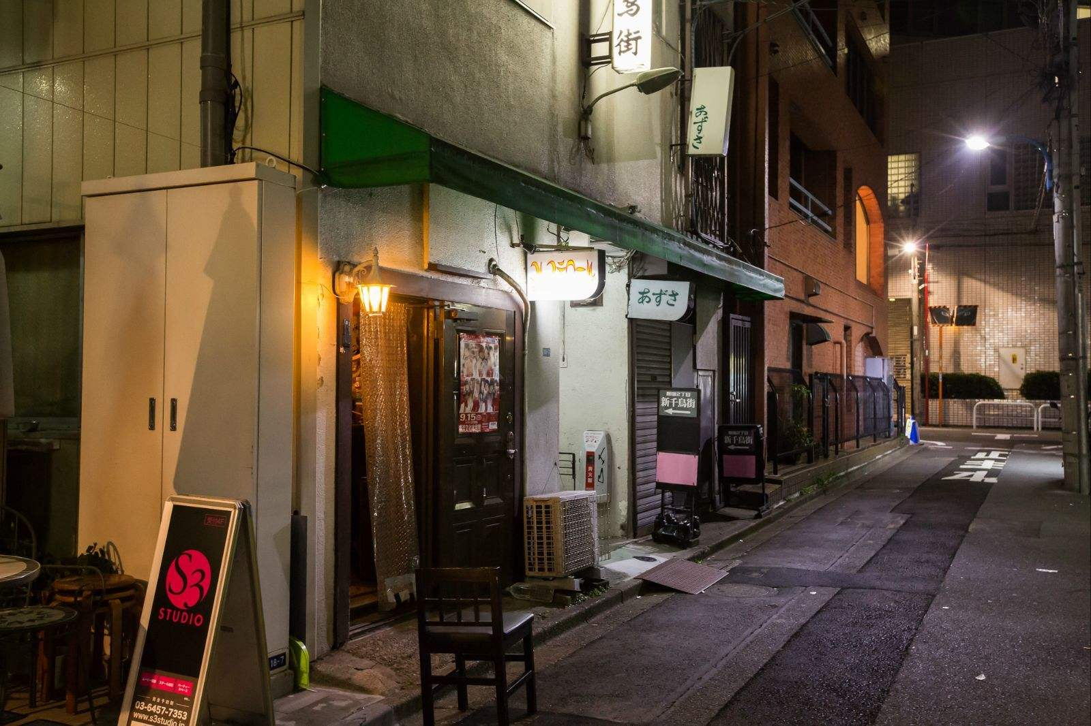

用户分类
系统管理员
添加/删除餐厅；
添加/删除窗口；
添加/删除菜品：名称、图片、价格、评论。
餐厅管理员
添加/删除窗口；
添加/删除菜品：名称、图片、价格。
其他用户：老师，学生

Slide 4


基础功能
搜索/浏览餐厅列表；
搜索/浏览窗口列表；
搜索/浏览菜品列表；
上传图片；
上传评论；

Slide 5
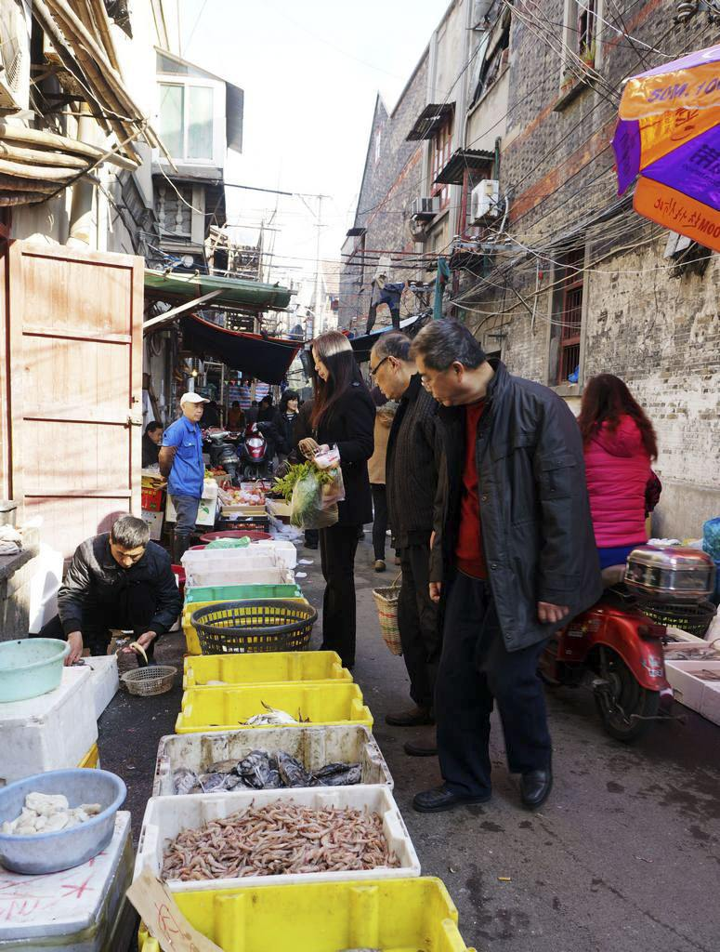
高级功能
浏览根据口味相似用户的推荐；
浏览根据季节和天气适合的推荐；
浏览根据个性化定制的推荐；

Slide 6
谢谢聆听
2019/03/08
Copyright © 2018 star Voyage. All Rights Reserved

